Slide 1
某某实验小学
口
交
际
语
——朋友相处的秘诀
语文精品课件 四年级下册
授课老师：某某
授课时间：20XX

Slide 2
课前导读
你一定有很多朋友吧，谁愿意来分享一下你和朋友之间的事呢？

Slide 3
交际内容
和朋友相处，最重要的是什么呢？有人认为是彼此信任；有人认为是愿意分享，不自私……你的看法是什么呢？

Slide 4
交际内容
围绕“朋友相处的秘诀”这个话题，分小组讨论，至少提出三条大家认为最重要的意见。

Slide 5
交际指导
讨论时
发表看法不跑题，判断别人的发言是否与话题有关。
记录每个同学的想法，再把相近的整合在一起，然后标出大多数同学认同的想法。

Slide 6
交际事例
怎样才能更好地汇总小组意见呢？下面是某小组在讨论“怎样表达对父母的爱”时作的记录。

Slide 7
交际事例
√
1.帮父母分担一些家务事。（小光）
√
2.父母生病了，给他们递上一杯热水。（小光）
√
3.父母过生日时送上我们的礼物。（小文）（小丽）
√
4.提醒父母增减衣服。（小杰）
5.给父母准备一件生日礼物。（小丽）

Slide 8
交际指导
根据讨论的目的，记录重要信息。
分类整理小组意见，有条理地汇报。

Slide 9
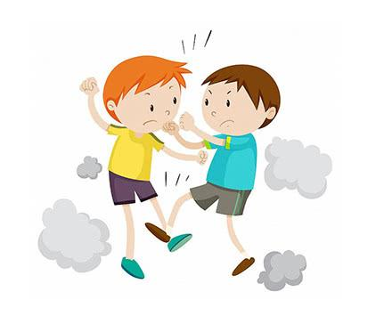
交际指导
判断下面的情形是好朋友吗？

Slide 10
交际指导
与朋友相处的秘诀
1.真诚相待，不虚情假意。
2.彼此信任，打心底信任对方。
3.相互尊重，做到“己所不欲，勿施于人”。

Slide 11
交际指导
4.直言不讳。说真话的不一定是朋友，但不说真话的一定不是真正的朋友。
5.患难与共。有福同享的不一定是朋友，有难同当才是真朋友。
6.要舍得分享，不要吝啬自己的付出。

Slide 12
某某实验小学
谢
观
看
谢
——朋友相处的秘诀
语文精品课件 四年级下册
授课老师：某某
授课时间：20XX

